Slide 1

Exercícios
Óxidos e o meio ambiente
3⁰ ano - 2026
Apostila 4
Aula 23
Prof. Sussumu

Slide 2
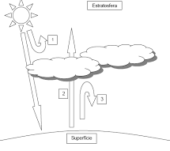
Exercício 01
(UFPR) A emissão de determinados gases tem levado a alterações na composição da atmosfera, contribuindo para o efeito estufa. Com relação a esse tema, considere a figura abaixo:

Slide 3
Os raios solares são, em parte, refletidos pela atmosfera de volta ao espaço. Outra grande parte penetra a atmosfera, podendo chegar até o nível do solo, mantendo o aquecimento no planeta (1). É esse aquecimento que mantém a temperatura mais amena, possibilitando a manutenção da vida. Parte do calor gerado no solo e na atmosfera é refletido de volta à atmosfera, na forma de radiação infravermelha (2). Parte dessa radiação é então novamente irradiada para a Terra, aumentando a retenção de calor no planeta (3).
a) Que nome se dá ao desequilíbrio ambiental representado pela etapa 3?
Aquecimento global, decorrente da intensificação do efeito estufa
b) Cite duas substâncias liberadas no meio ambiente pelo homem que interferem na etapa 3 do processo descrito anteriormente.
CO₂ e CH₄

Slide 4
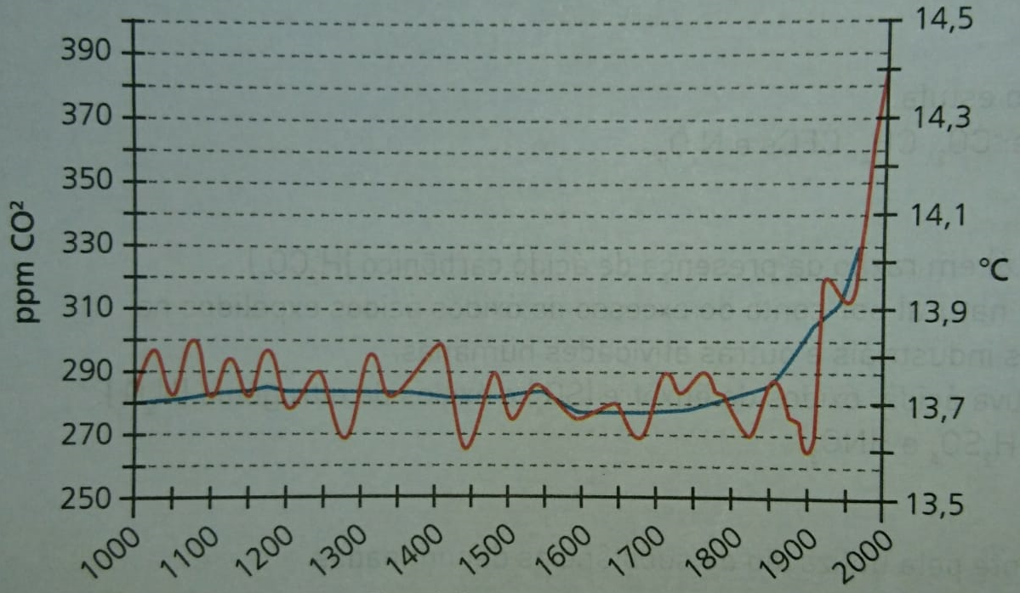
Exercício 02
Observe o gráfico, que relaciona a concentração de CO₂ (curva azul) com a temperatura média da Terra (curva vermelha) ao longo dos anos, e responda ao que se pede:
a) Indique a concentração de CO₂, em ppm nos anos de 1100 e 2000.
Ano de 1100 ≅ 283 ppm
Ano de 2000 = 385

Slide 5
b) Sabendo que 1 ppm de CO₂ significa que 1 L de CO₂ está disperso em 1 000 000 L de ar, indique a quantidade aproximada, em litros, de CO₂ dispersa em 1 000 000 L de ar no ano de 1450.
1 ppm de CO₂ ⇒ 1 L de CO₂ / 10⁶ L de ar.
Em 1450 temos aproximadamente 282 ppm de CO₂.
Logo, sua quantidade será de 282 L de CO₂ disperso em 10⁶ L de ar.

Slide 6
c) Você pode afirmar que sempre que ocorreu um aumento na concentração de CO₂ ocorreu também um aumento na temperatura média da Terra? Justifique sua resposta.
Não. No período de 1850 a 1900, por exemplo, há um aumento na concentração de gás carbônico (linha azul) acompanhado de uma diminuição da temperatura (linha vermelha).

Slide 7
d) Qual relação pode ser estabelecida entre a concentração de CO₂ e a temperatura média da Terra nos últimos 50 anos? e
Com base no gráfico, podemos concluir que nos últimos 50 anos tivemos um aumento na concentração do gás carbônico e nas temperaturas médias da Terra.

Slide 8
e) Cite três atitudes que contribuem para evitar a intensificação do efeito estufa.
1. Redução da utilização de combustíveis fósseis.
2. Redução do número de queimadas de florestas e matas nativas.
3. Maior utilização de fontes alternativas de energia de origem renovável.

Slide 9
Exercício 03
(UFRRJ) Nos dias atuais, a preocupação com o meio ambiente começa a ser uma realidade no meio empresarial, vide o certificado ISO 14 000 concedido a empresas que são consideradas “ambientalmente corretas”. O Brasil apresenta uma série de candidatas para receber esse certificado; afinal, o país que apresenta uma das mais severas leis ambientais do mundo não poderia deixar de ser também o pioneiro nessa certificação. Um tópico com o qual o Governo Federal terá muito trabalho será quanto à emissão de gases poluentes, tais como o anidrido sulfúrico (trióxido de enxofre)e o sulfuroso (dióxido de enxofre), que geram, ao reagirem com a umidade do ar, o ácido sulfúrico.
As fórmulas desses dois gases poluentes são, respectivamente:
a) SO₂ e SO b) SO₃ e S₂O₃ c) SO₂ e S₂O₃ d) SO₃ e H₂SO₄ e) SO₃ e SO₂
SO₃ e SO₂
Gabarito: E

Slide 10
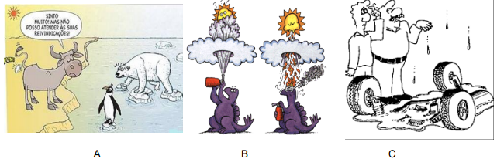
Exercício 04
(Unicamp-SP) A figura abaixo apresenta três ilustrações cômicas que remetem a interferências antropogênicas no meio ambiente, que podem levar a consequências trágicas que inviabilizariam a continuidade de vida na Terra.
Destruição de camada de ozônio
Aquecimento global
Chuva ácida
a) Dê o nome do problema ambiental enfatizado em cada uma das situações A, B e C, retratadas na figura.

Slide 11
b) Dos problemas ambientais apontados na figura, identifique o que está, atualmente, mais em evidência e indique uma possível solução para minimizá-lo.
O problema ambiental apontado na figura mais em evidência atualmente é o aquecimento global, associado à intensificação do efeito estufa, que contribui para o aumento da temperatura dos oceanos, causando derretimento das calotas polares.
Para minimizá-lo, pode-se: substituir combustíveis fósseis por renováveis, como por exemplo a energia solar e eólica, incentivar a utilização de transporte público e ciclovias, entre outros.

